Slide 1
32 位 MIPS 单周期 CPU 设计
2020 级数据科学 4 班
刘文博 林骋楷 李清扬 韩旭达

Slide 2
项目简介

Slide 3
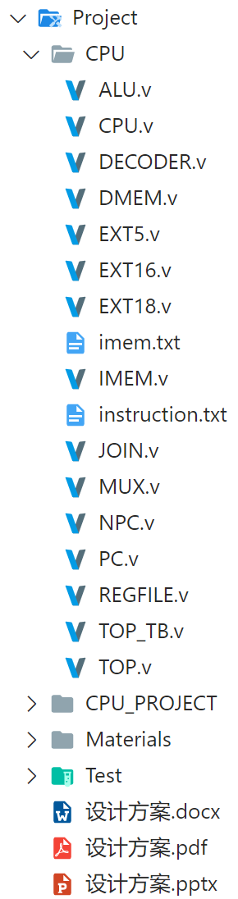
设计语言
覆盖指令
文件结构
Verilog HDL
R 型
J 型
源代码文件夹
算术逻辑单元
CPU 模块
译码器
计算类 取数类
存数类 条件判断类
数据存储器
仿真环境
I 型
位扩展器
位扩展器
位扩展器
Vivado 2018.3
指令文件
指令存储器
指令解释文件
参考资料
位拼接器
多路选择器
PC + 4
设计目标
程序计数器
数字逻辑与组成原理
实践教程
清华大学出版社
[引用日期2022-04-09]
寄存器
Testbench 文件
基于哈佛结构
单周期
兼容 32 位 MIPS 指令集
前仿成功
顶层文件
Vivado 项目文件夹
参考资料文件夹
模块测试文件夹

Slide 4
实现细节

Slide 5
指令集选取
ADDU
R 型
无符号加
SUBU
无符号减
SLL
逻辑左移
ORI
I 型
计算类
与立即数 (零扩展) 逻辑或
LW
取数类
读数据进寄存器
SW
存数类
写数据进寄存器
BEQ
条件判断类
有条件跳转
J
J 型
无条件跳转

Slide 6
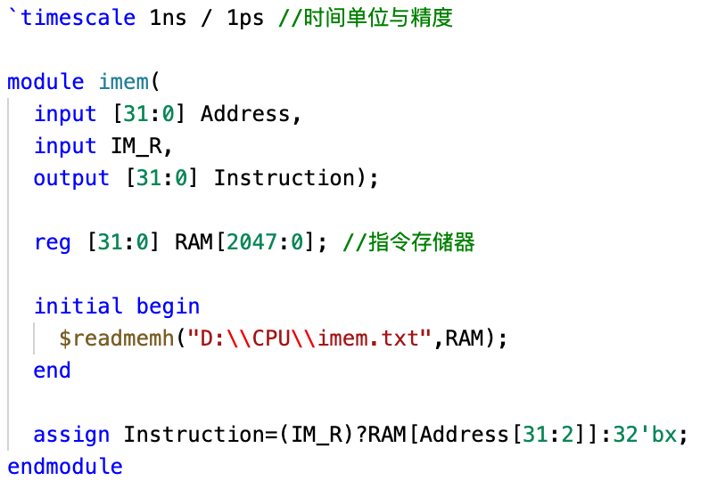
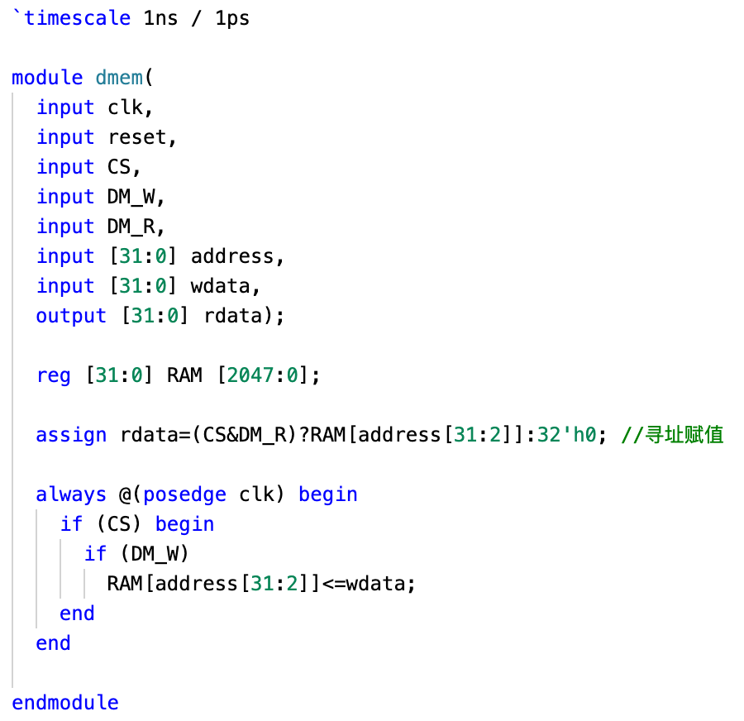
模块设计 – 存储器

Slide 7
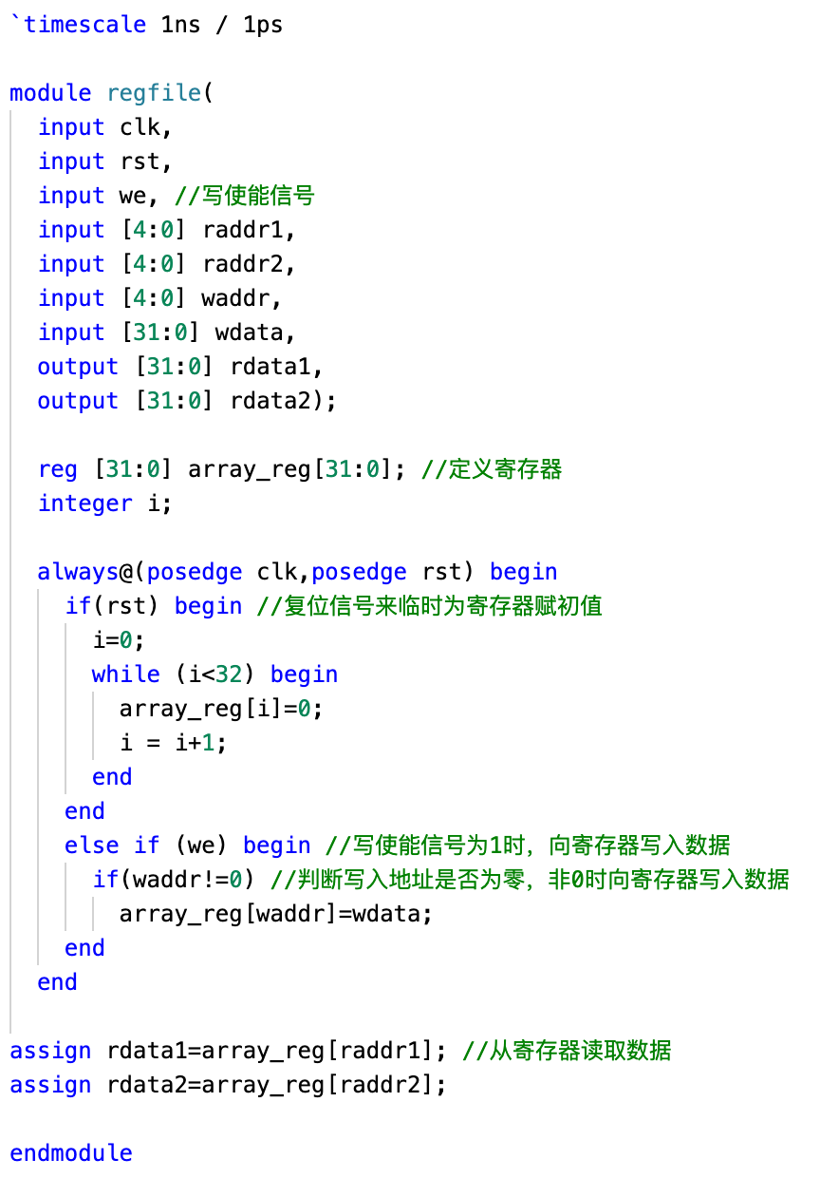
模块设计 – 寄存器

Slide 8
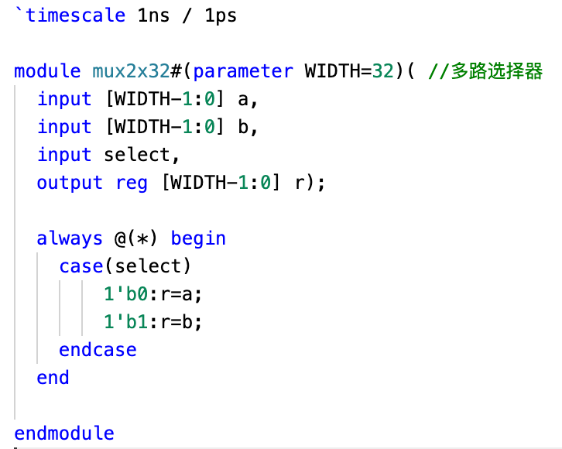
模块设计 – 选择器

Slide 9
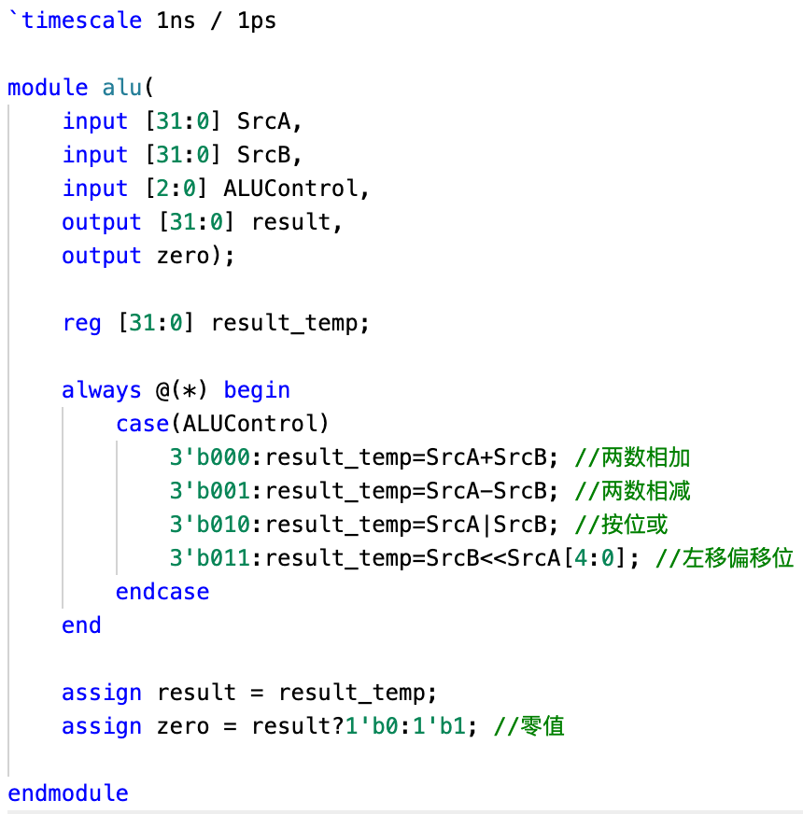
模块设计 - ALU

Slide 10
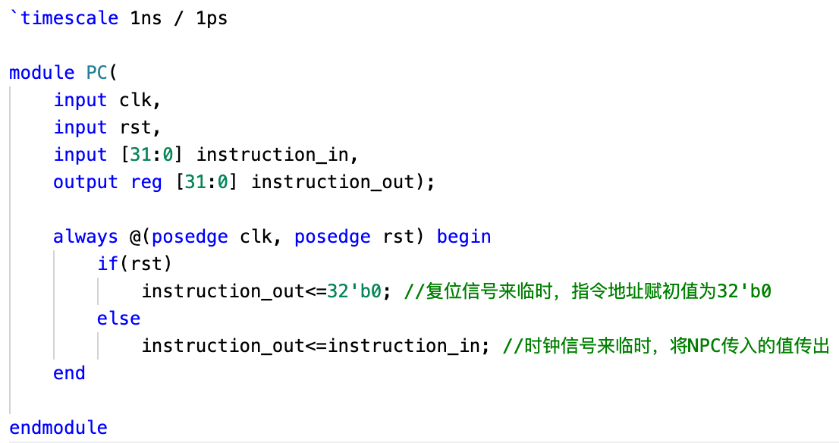
模块设计 – 程序计数器

Slide 11
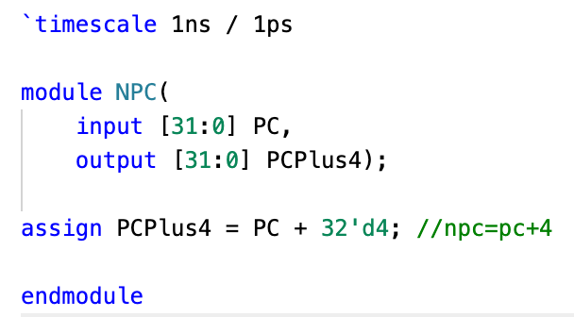
模块设计 - NPC

Slide 12
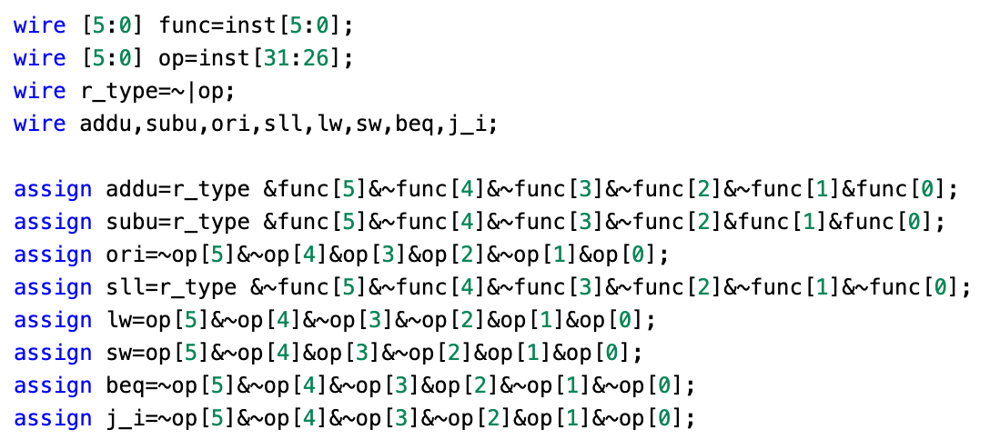
模块设计 – 译码器

Slide 13
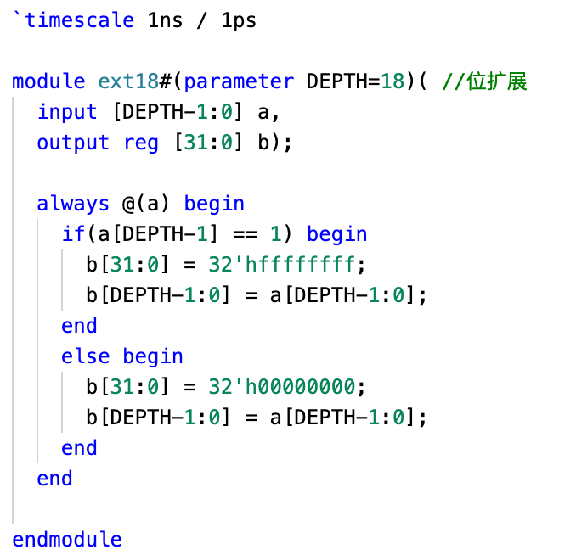
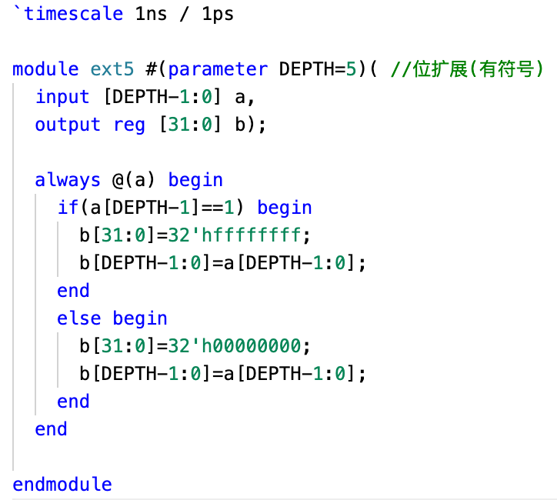
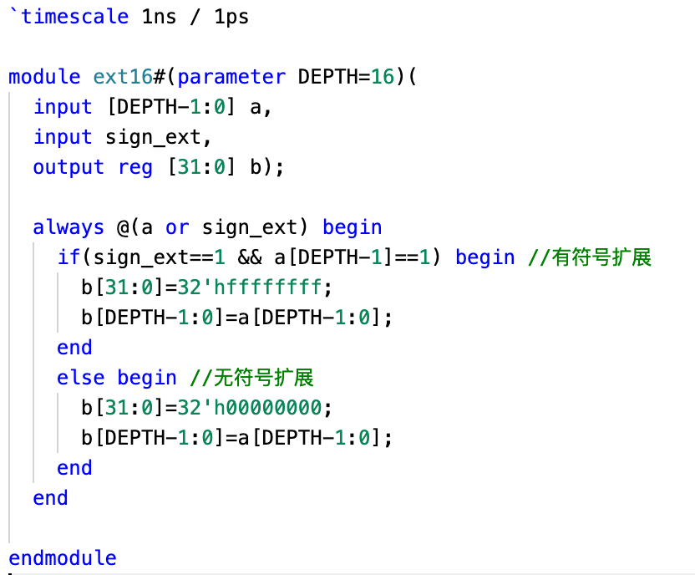
模块设计- 位扩展器

Slide 14
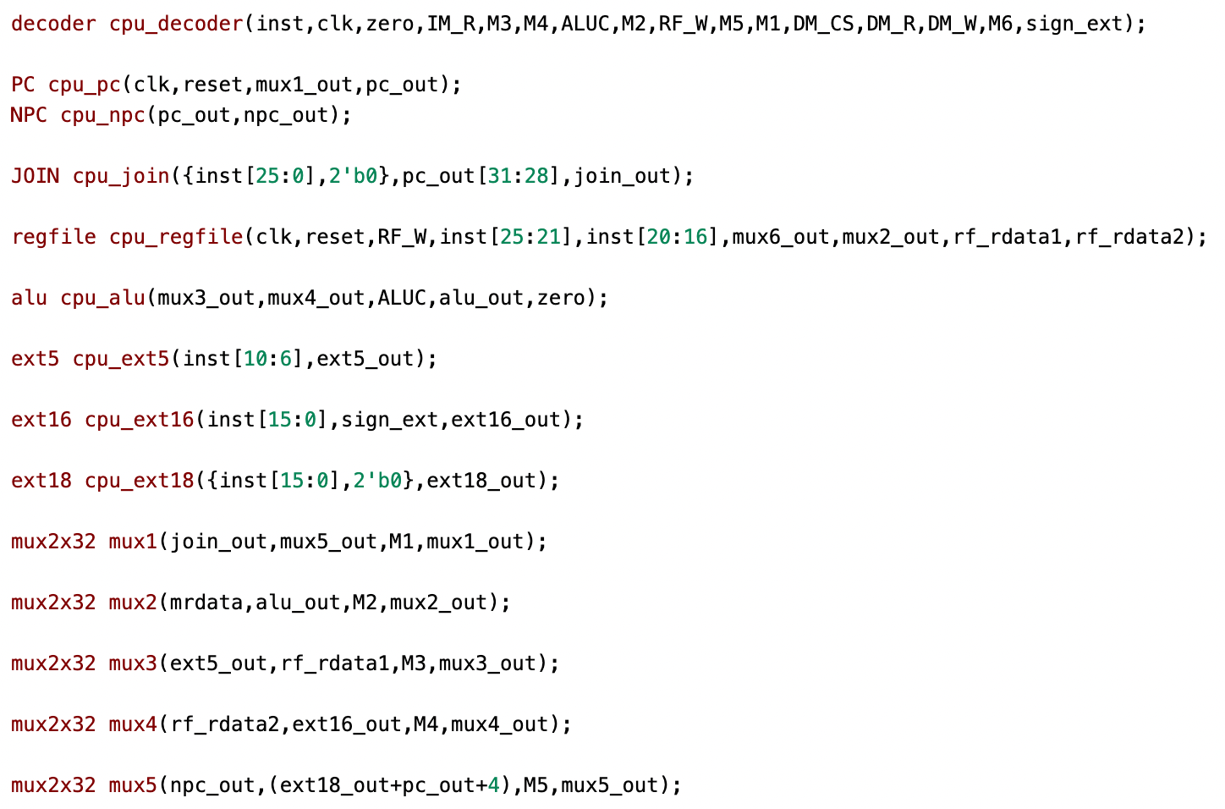
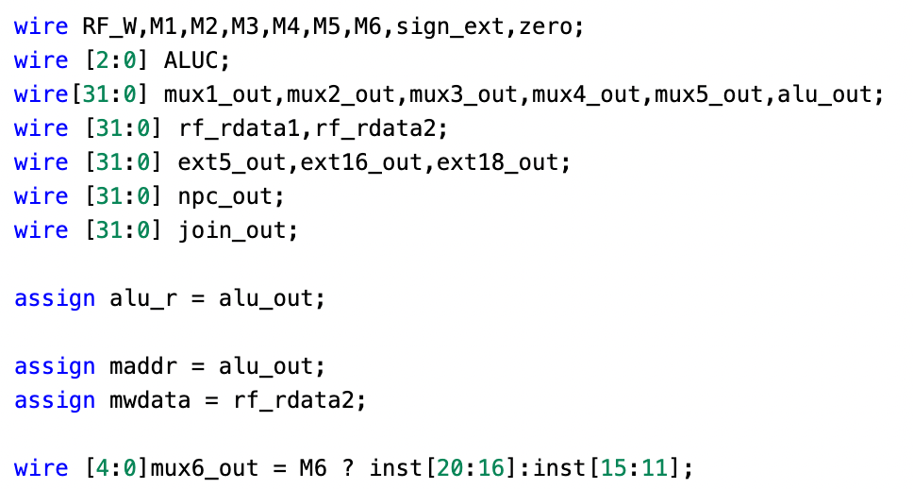
模块设计- CPU

Slide 15
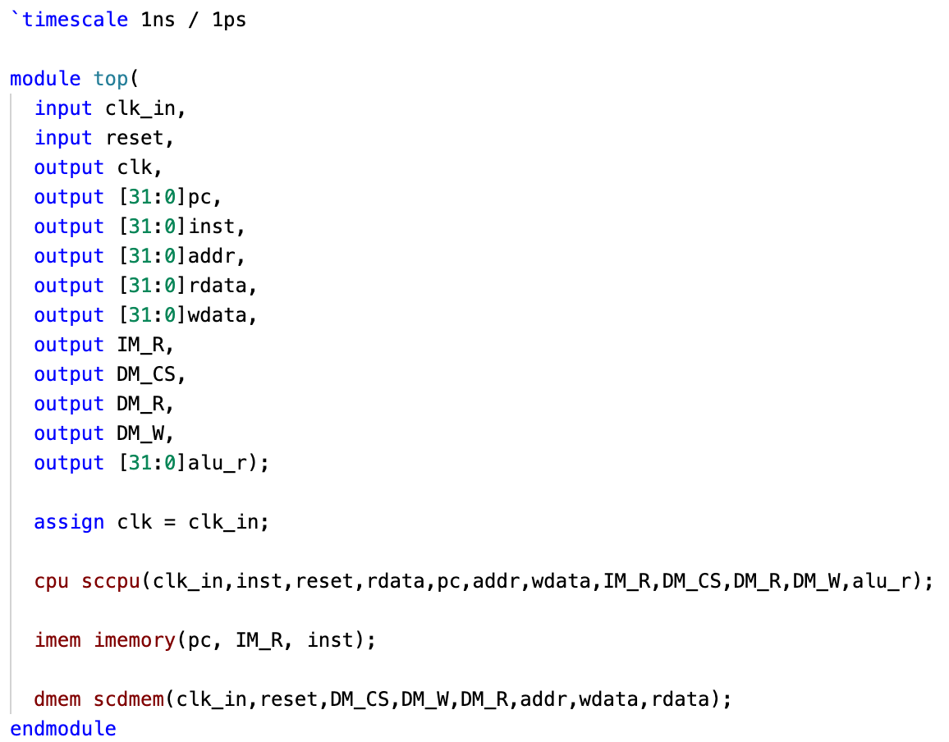
模块设计- 顶层模块

Slide 16
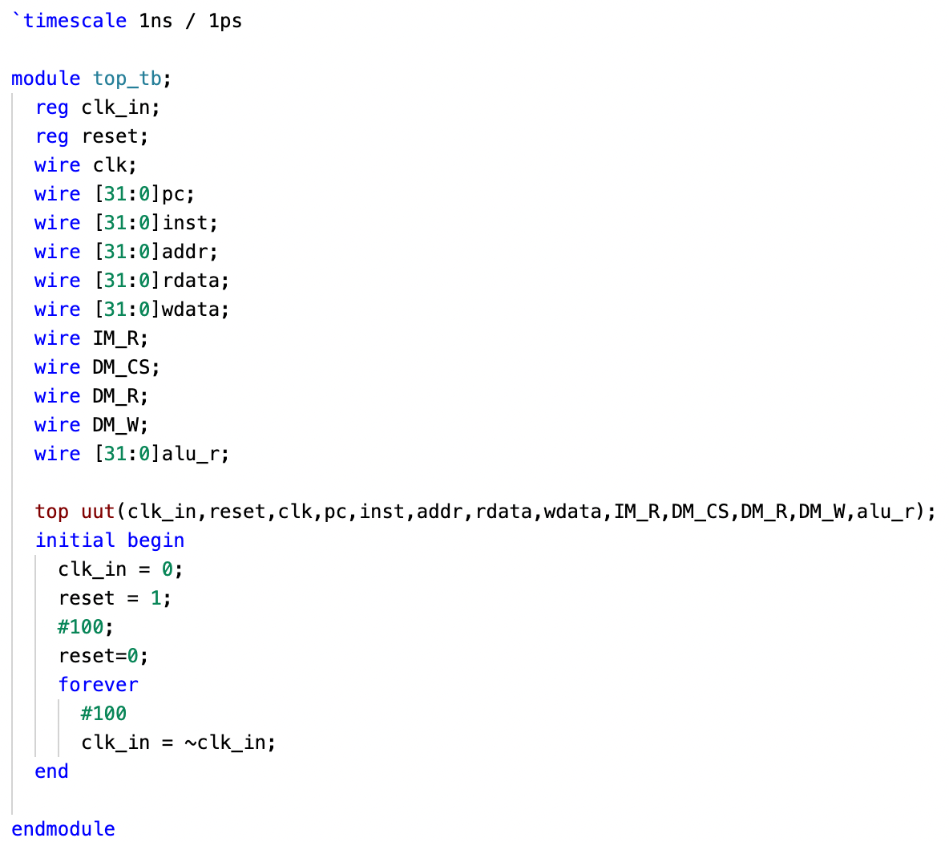
模块设计- 时序设计

Slide 17
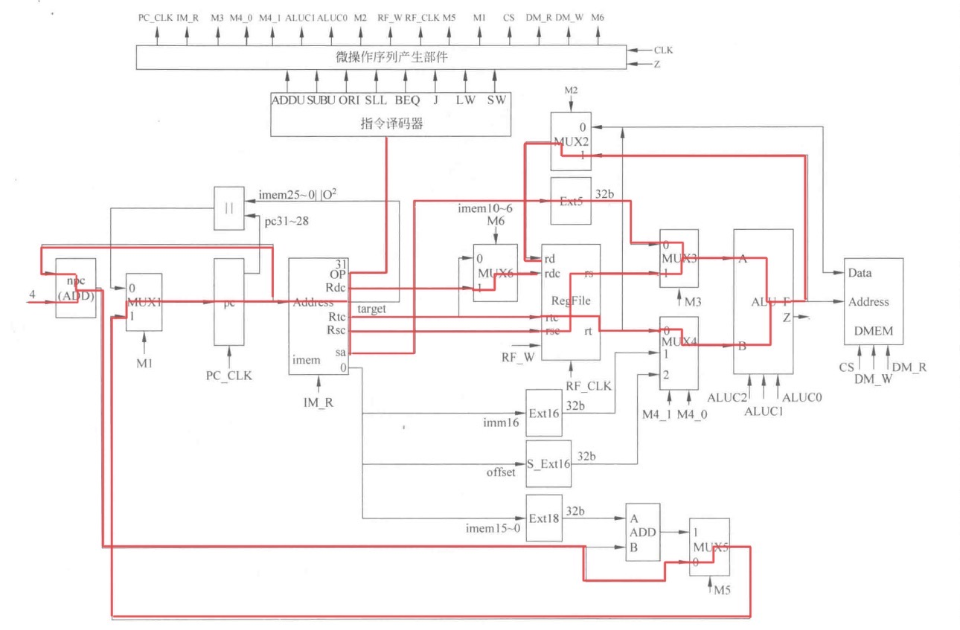
数据通路 – R 型

Slide 18
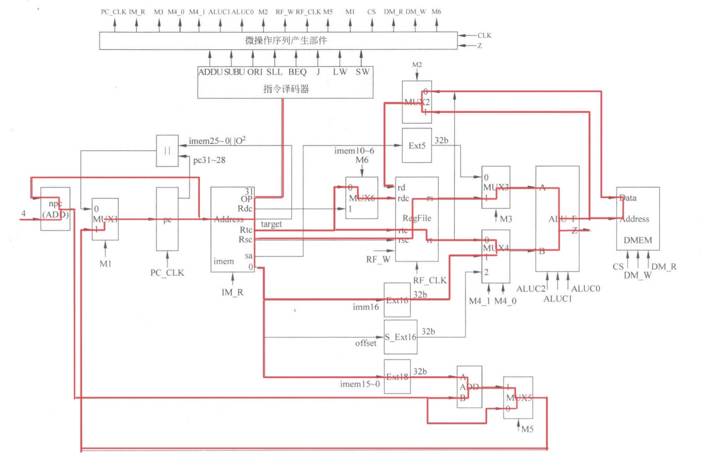
数据通路 – I 型

Slide 19
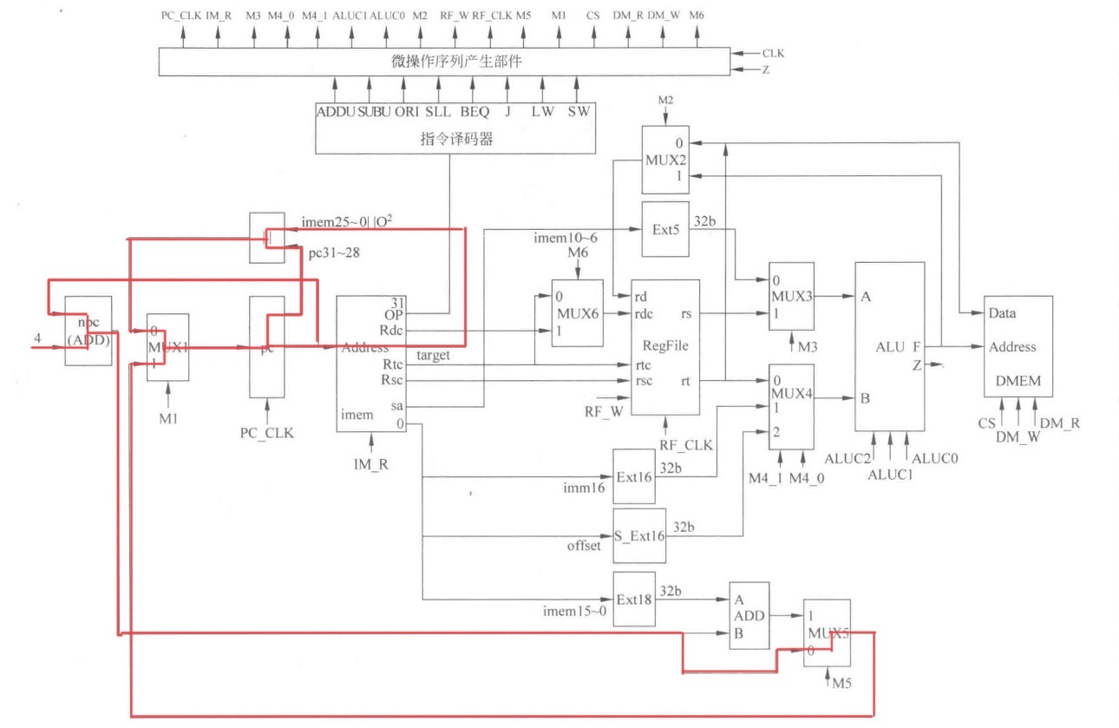
数据通路 – J 型

Slide 20
仿真测试

Slide 21
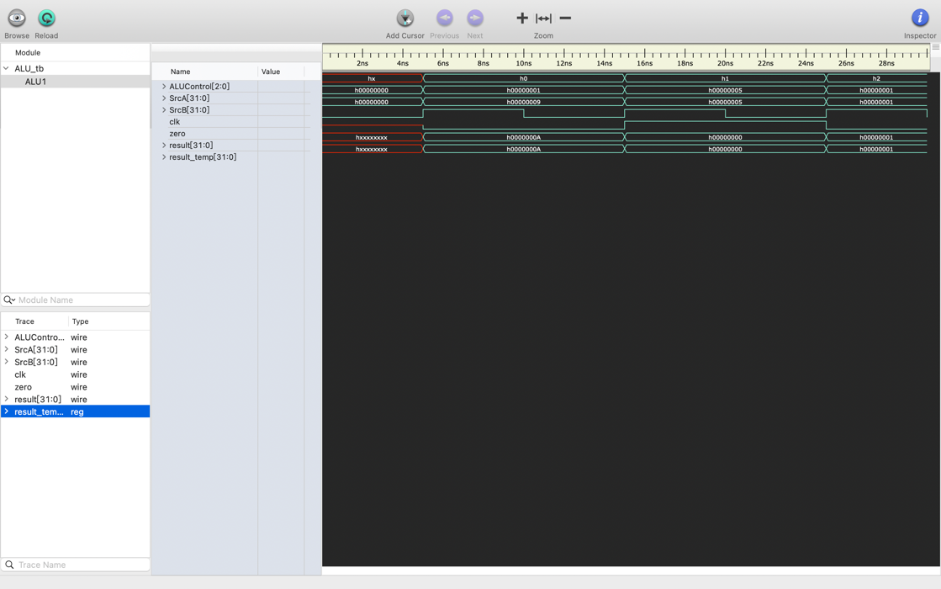
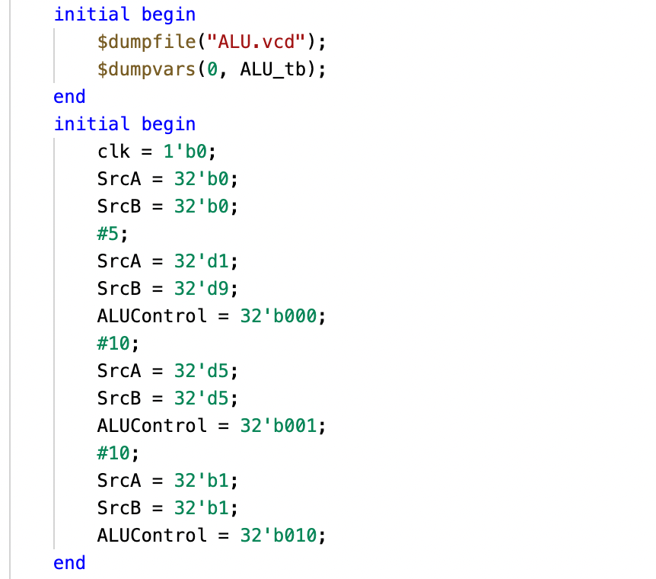
Testbench - ALU

Slide 22
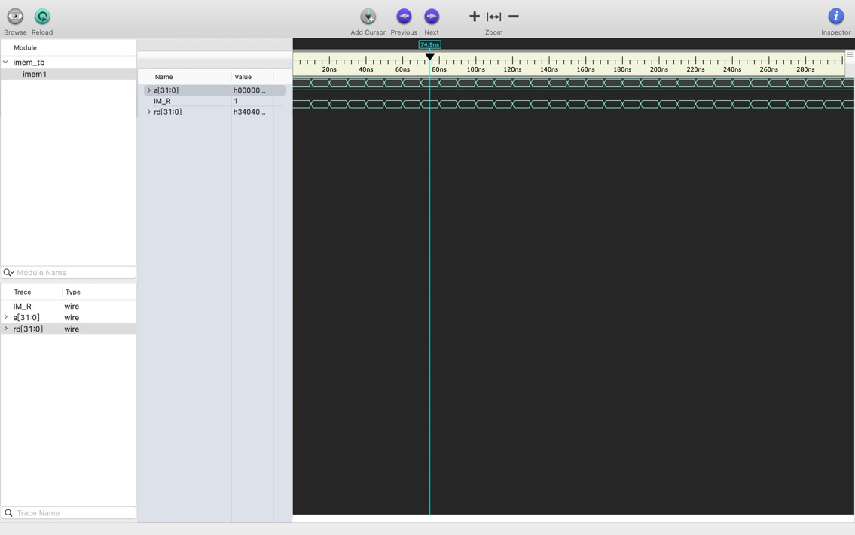
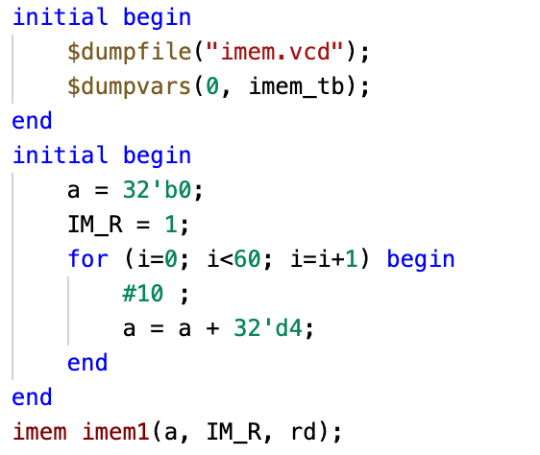
Testbench - IMEM

Slide 23
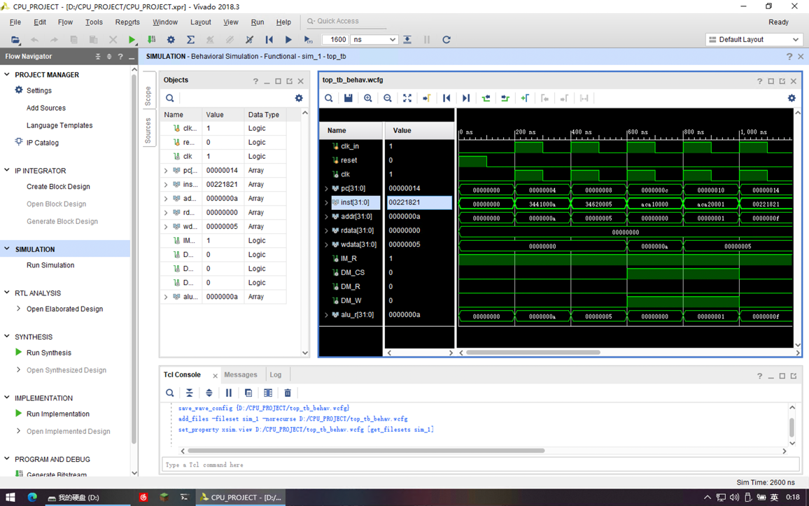
Vivado 整体测试
ori $1 $2 10
ori $2 $3 5
sw $1 0($5)
sw $2 1($5)
addu $3 $1 $2
sw $3 2($5)
subu $4 $1 $2
sw $4 3($5)
sll $1 $2 1
lw $1 0($5)
lw $2 1($5)
j 00101

Slide 24
性能指标

Slide 25
性能指标
支持8条指令，单周期CPI=1；
时钟周期：200ns；
等效频率：5MHz；
单周期CPU中，每条指令在一个周期内完成，各部件大部分时间在等待，因此CPU的频率会受到制约，性能较低；

Slide 26
总结

